Slide 1
Hugging Face上进行情感分类学习实验
231017000188 周煜

Slide 2
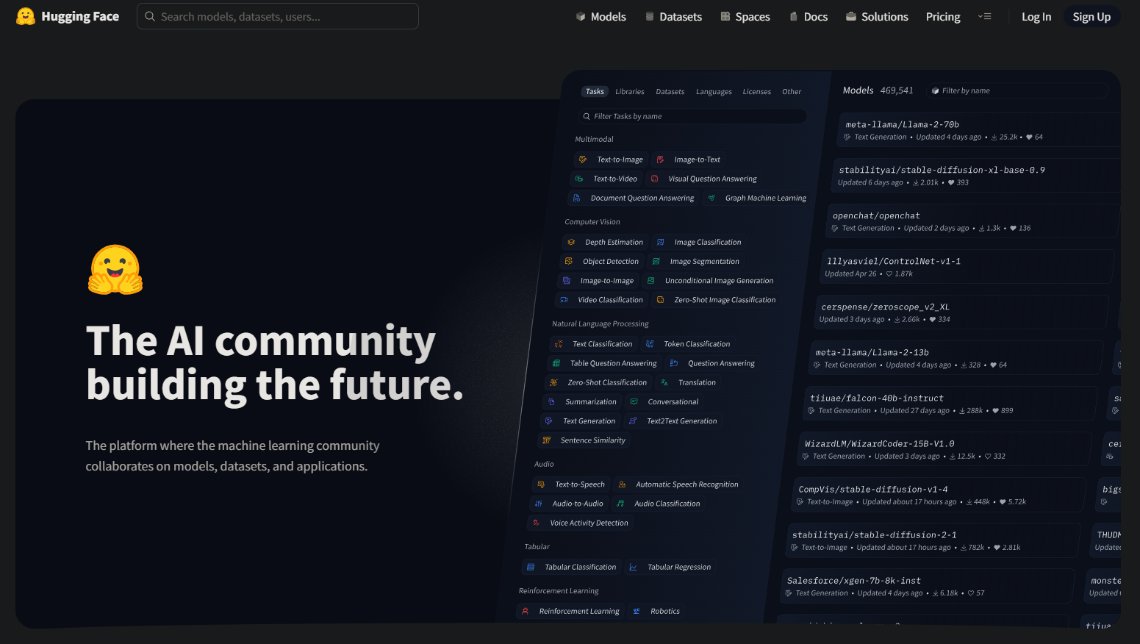
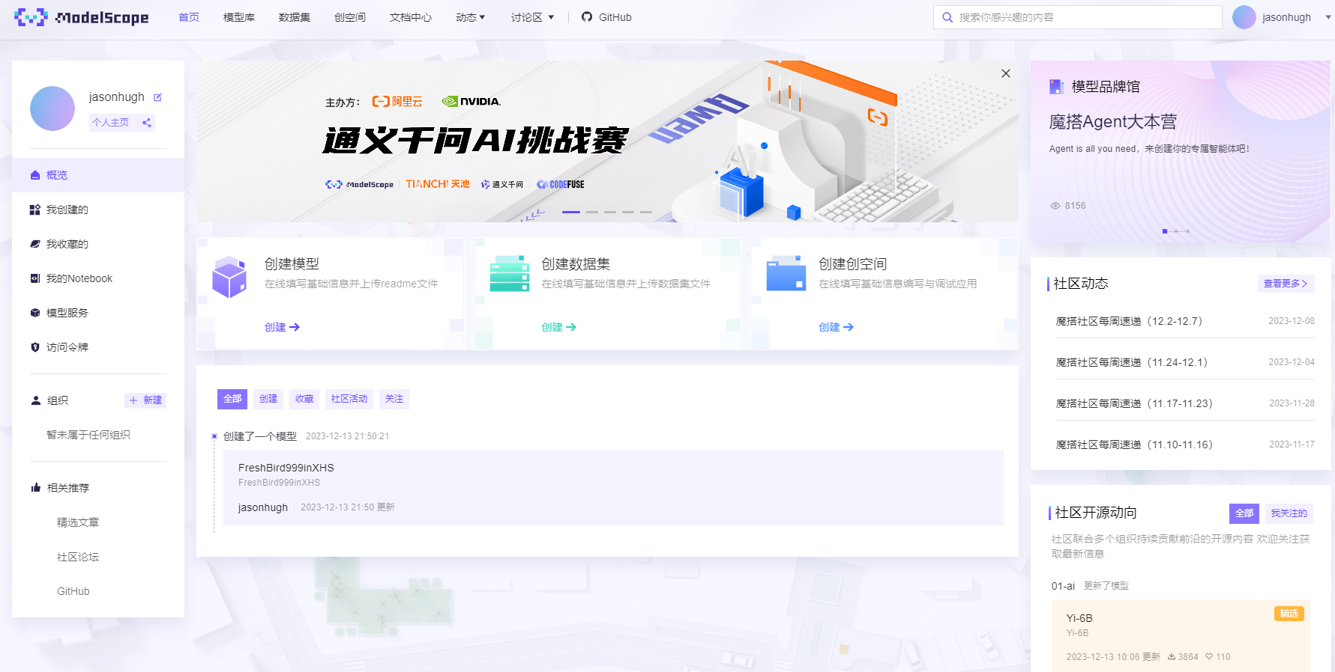
项目背景
主要是参考了这篇知乎：https://zhuanlan.zhihu.com/p/535133036
在作者提供的代码的基础上，结合天工AI，进行代码运行，基于代码运行的基础上，尝试修改数据集，扩展到不同的案例上

Slide 3
主要挑战
无python编程背景：因为都是python代码，对于python怎么样编写其实不知道，这部分会需要在今后进行进一步学习
无开发背景：因为不是从事开发岗位，网上很多教程对于配置开发环境的说明都较为简略，比较多的时间用在配置开发环境中。在开发同事的指点下，后来选择安装Anaconda

Slide 4
收获
通过课程学习，了解了CNN/LTSM/Transformer这些机器学习的框架，并对LLM的BERT/T5/GPT不同用例与生态，有了更进一步的了解
实操实验虽然毫无创新点，基本上是对着大神的代码进行运行，但是在运行的过程中了解了去进行一个文本挖掘任务的实操过程，并且在通过gpt型ai对话的过程中，去调整代码，在这个过程里逐步了解代码实际是在做什么

